Slide 1


대원공업MES
발표팀 : ThreeCode │ 강지수, 김성민, 박건영

Slide 2

목차
Strategic Business Plan
개요 (주제, 배경, 목적)
2. 개발 도구
3. 개발 환경 및 일정 관리
4. 프로그램 설계
5. 프로젝트 회고 및 향후 계획
대원공업

Slide 3





1. 개요 (주제, 배경, 목적)
프로젝트 주제
개발 배경
개발 목적
대원공업 MES(Manufacturing Execution System) 구축 프로젝트
대원공업의 생산 및 출하 공정 효율화를 위한 MES 시스템 개발
대원 공업은 실시간 재고 파악 및 공정 현황 관리에 어려움이 있었고, 입출고, 공정 현황을 통합 관리할 수 있는 MES 시스템 구축이 필요하였습니다.
수주 → 입고 → 공정 → 출고까지 전 과정을 통합 관리하여 실시간으로 공정 데이터를 확인할 수 있도록 함.
LOT 번호 자동 부여 기능을 통해 추적성과 관리 효율성 확보.
입고/출고 이력 조회 및 엑셀 다운로드 기능으로 데이터 관리 자동화.

Slide 4






BID SUBMISSION REPORT
Business Overview
2. 개발 도구
도구
역할/사용 목적
 | VS Code
 | Intellij
 | MYSQL
 | GITHUB
프론트엔드(React) 화면 개발 및 컴포넌트 관리
비즈니스 로직 구현 (Spring Boot 기반 서버 개발)
엔티티 설계 및 데이터베이스 구조 설계
코드 및 문서 버전 관리

Slide 5
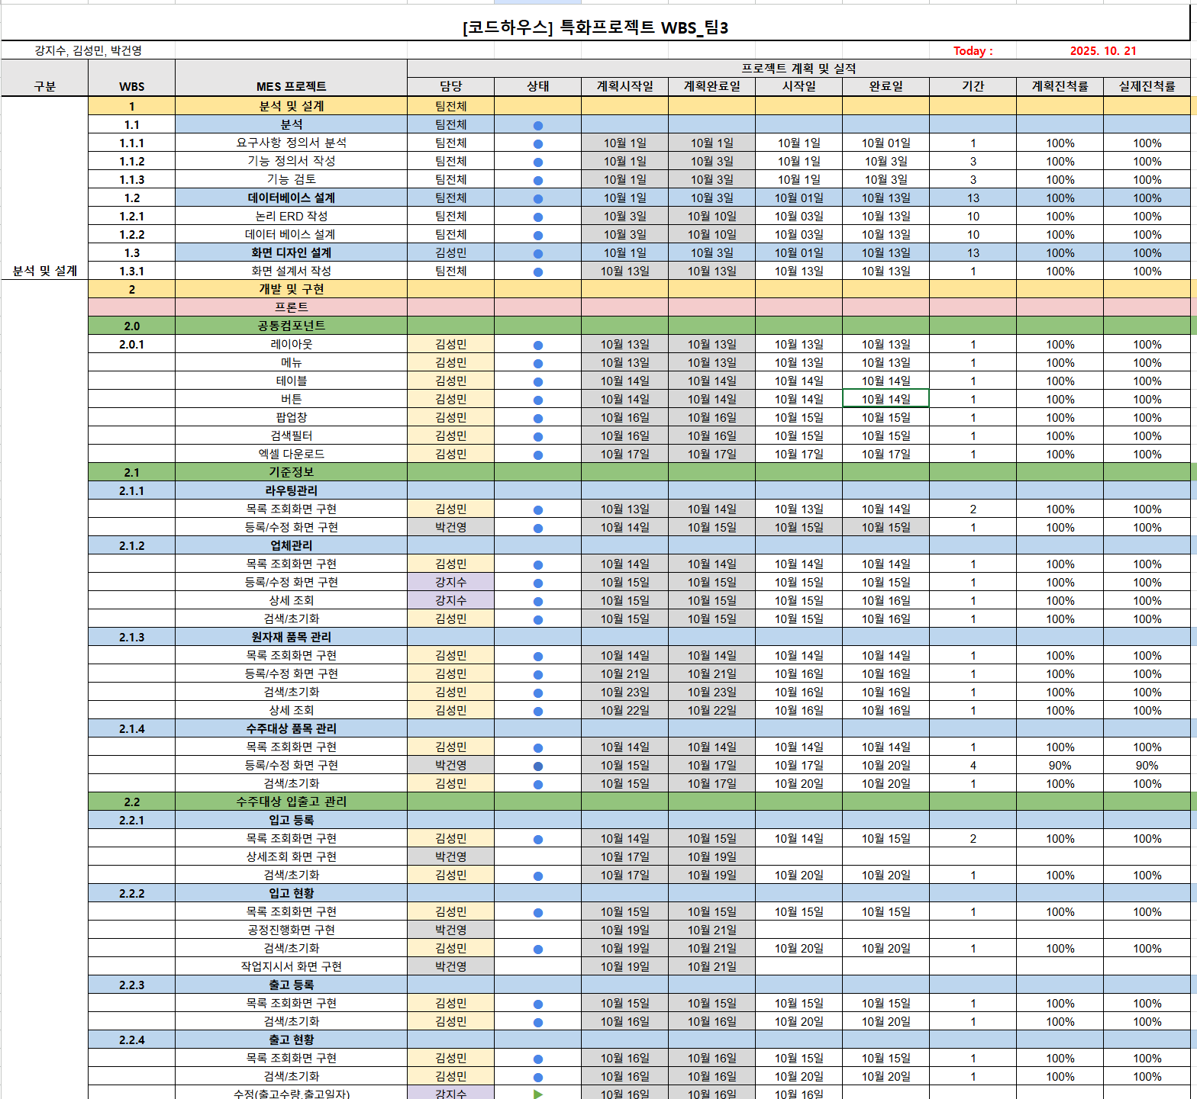





BID SUBMISSION REPORT
Project Organization
3. 개발 환경 및 일정 관리
요구사항 분석 – 프로젝트 기능 정의 및 설계 방향 확정
01
02
요구사항 분석 – 프로젝트 기능 정의 및 설계 방향 확정
설계 단계 – DB 및 화면 설계, 시스템 구조도 작성
구현 단계 – 프론트엔드·백엔드 개발, 연동 테스트
테스트 및 검증 – 기능 테스트 및 오류 수정
발표 준비 – 결과 정리 및 문서화
03
04
개발 방식 : 팀 협업 기반 프로젝트 진행
테스트 환경 : 로컬 서버 및 웹 브라우저에서 기능 테스트
📅 일정 관리
관리 방식 : WBS(Work Breakdown Structure)를 활용한 일정 관리
05

Slide 6
BID SUBMISSION REPORT
PRODUCTION PROCESS
프로그램 설계
01
설계 및 기술 검토
이곳에 세부항목에 대한 내용을 간단하게 입력해 주세요.
02
재료 선정 (고강도 강재, 친환경 소재)
이곳에 세부항목에 대한 내용을 간단하게 입력해 주세요.
03
최신 조선 기술 적용 (용접, 블록 공법)
이곳에 세부항목에 대한 내용을 간단하게 입력해 주세요.
04
안전 장비 탑재 (소방·구조·위성 통신)
이곳에 세부항목에 대한 내용을 간단하게 입력해 주세요.
05
시운전 및 공인 인증 시험
이곳에 세부항목에 대한 내용을 간단하게 입력해 주세요.

Slide 7
BID SUBMISSION REPORT
Business Strategy

Slide 8
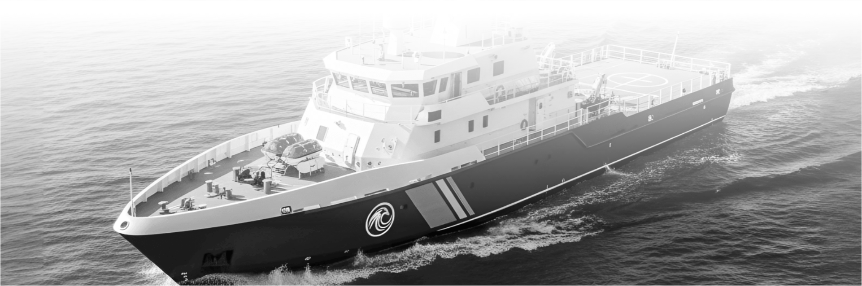







BID SUBMISSION REPORT
Business Strategy
미리조선기술(주)
추진 일정
본 사업은 단계별 목표를 명확히 설정하고, 설계 확정에서 자재 조달, 제작 및 장비 탑재,
시운전과 납품에 이르기까지 체계적인 일정을 기반으로 추진됩니다.
1월
2월
3월
4월
5월
6월
7월
8월
9월
10월
11월
12월
설계 확정
주요 기관 협의 및 승인 절차
자재 발주
제작 및 장비 탑재
안전 장치 사전 점검 및 시뮬레이션
시운전 및 납품

Slide 9









BID SUBMISSION REPORT
Business Strategy
미리조선기술(주)
기대효과
공공기관 업무 지원, 행정 신뢰성 강화
이곳에 기대효과에 대한 간단한 설명을 입력해 주세요.
이곳에 기대효과에 대한 간단한 설명을 입력해 주세요.
행정 효과
국산 조선 기술력 활용, 지역경제 활성화
이곳에 기대효과에 대한 간단한 설명을 입력해 주세요.
이곳에 기대효과에 대한 간단한 설명을 입력해 주세요.
경제 효과
해외 납품 가능성, 한국 기술력 홍보
이곳에 기대효과에 대한 간단한 설명을 입력해 주세요.
이곳에 기대효과에 대한 간단한 설명을 입력해 주세요.
본 사업을 통해 공공안전과 해양 치안 역량이 한층 강화되며, 연구 및 행정 지원 분야에서도 효율성이 증대될 것으로 기대됩니다. 또한 친환경 기술과 최신 조선 공법의 적용으로 지속 가능성과 품질 경쟁력을 확보합니다.
국제 효과

Slide 10

관공선 제작은 단순한 선박 납품이 아니라
국민 안전과 국가 행정의 미래를 지탱하는 핵심입니다.
감사합니다

